Slide 1
Linguagem de programação aplicada a R e Fundamentos de estatística aplicada
Jonathan Domingos Ferreira – 2016201935
Marcos Antonio Sócrates Carvalho da Silva - 2018201044

Slide 2
Linguagem de programação aplicada a R e Fundamentos de estatística aplicada
Trabalho de pós-graduação da Unicarioca na especialização de Ciência de dados.
Este trabalho abordará os conteúdos das disciplinas de Linguagem de programação aplicada a R e fundamentos de estatística aplicada.
O trabalho foi realizado entre os dias 18/05/2023 a 26/05/2023
Autores: Jonathan Domingos Ferreira e Marcos Antonio Sócrates Carvalho da Silva, matrículas respectivamente, 2016201935 e 2018201044

Slide 3
Introdução
O objetivo deste trabalho é realizar análise estatística de uma planilha que registra uma série temporal do índice de atividade econômica do banco central.
Para que essa análise estatística seja realizada de forma prática e completa, será utilizado como principal ferramenta a linguagem de programação R.
R é uma linguagem de programação multi-paradigma orientada a objetos, programação funcional, dinâmica, fracamente tipada, voltada à manipulação, análise, visualização de dados e análise estatística.
Será gerado diversos gráficos com o intuito de analisar comportamentos, ilustrar as informações descritas pela planilha e até mesmo identificar possíveis padrões.

Slide 4
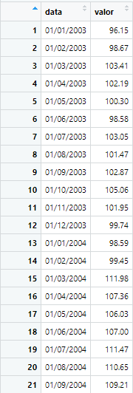
Planilha índice de atividade econômica do banco central
A planilha estudada pelos autores possui como tema o índice de atividade econômica do banco central.
O IBC-Br, tem como objetivo mensurar a evolução contemporânea da atividade econômica do país e contribuir para a elaboração de estratégia de política monetária.

Slide 5
Planilha índice de atividade econômica do banco central
O link de acesso a planilha é: https://dadosabertos.bcb.gov.br/dataset/24363-indice-de-atividade-economica-do-banco-central---ibc-br/resource/04085278-5a8a-4eae-b12a-a46c4ba92bf7
É possível identificar que a planilha é uma é temporal com uma coluna data, imputada sempre no primeiro dia de cada mês e uma coluna valor do IBC-Br nesta respectiva data.

Slide 6
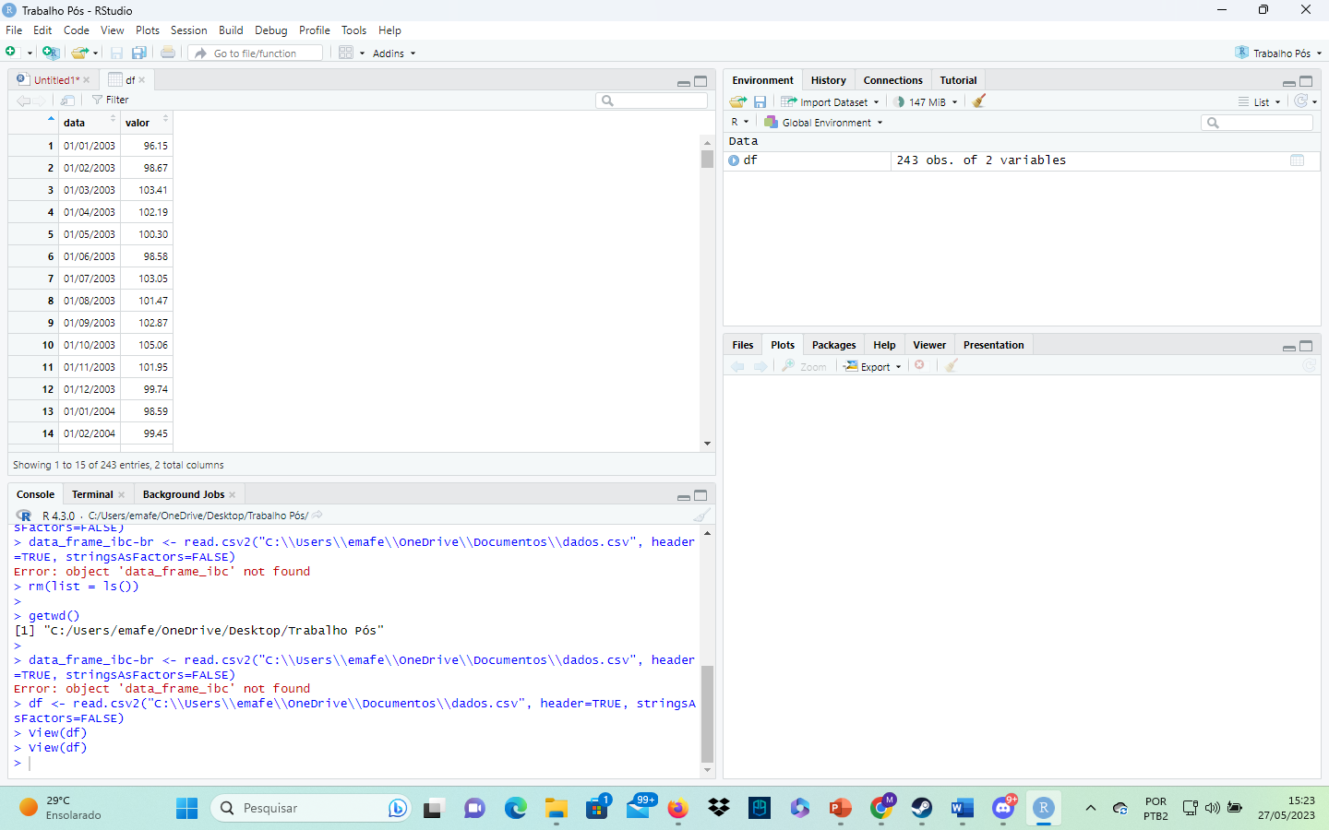
Transformação da planilha CSV em data frame R
Após o download do arquivo da planilha, foi realizado a importação da mesma para o R em formato de DataFrame. (A visualização será melhor durante a análise do arquivo de código)
Para realizar a importação do CSV foi utilizada a função read.csv

Slide 7
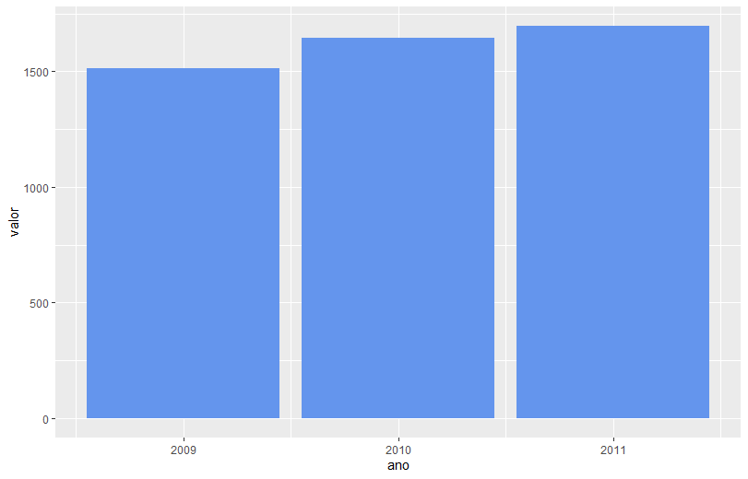
Gráfico anual com os dados da série temporal de 2009 a 2011
O gráfico ao lado mostra o comportamento do IBC-Br com foco exclusivo nos anos de 2009, 2010 e 2011.
Foi utilizado o gráfico em barras para deixar o entendimento da análise mais prática.
É possível notar que o fechamento do ano(01-12-ano em questão) tem leve crescimento durante esse período.

Slide 8
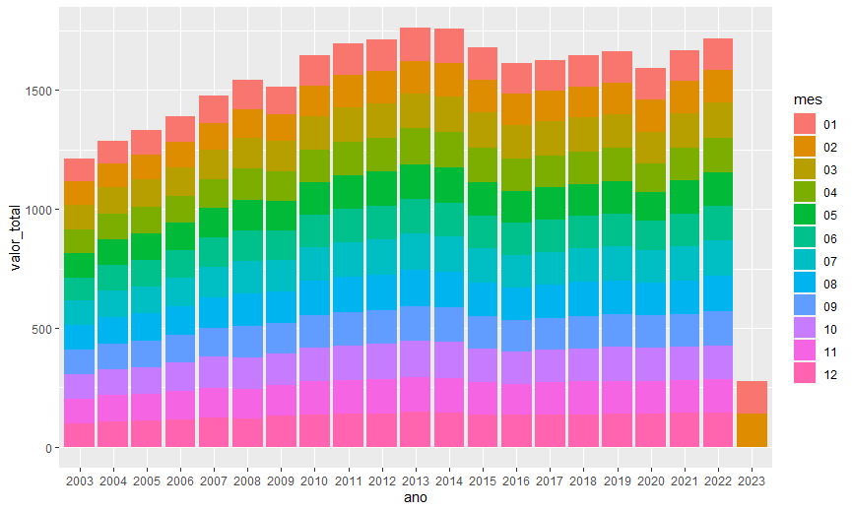
Gráfico de todo o período com subbarras mensais
O gráfico ao lado mostra o comportamento do IBC-Br em todo período da série temporal, cada barra possui uma coloração para indicar subbarras mensais.
É possível verificar que o crescimento do IBC-Br é contínuo, exceto nos anos de 2009, 2015, 2016 e 2020(período da pandemia).

Slide 9
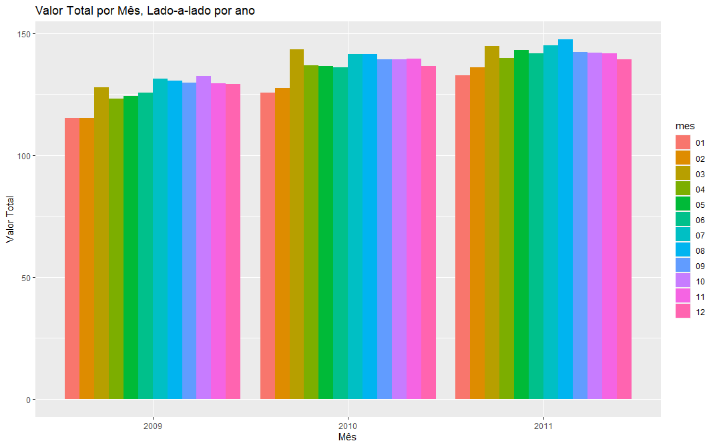
Gráfico lado a lado com barras em meses da série temporal no período de 2009 a 2011
O gráfico ao lado mostra o comportamento do IBC-Br durante o período de 2009 a 2011, a característica principal do gráfico é a criação de barras singulares mostrando mês a mês de cada ano deste período analisado.
É possível notar que o mês de Março e Julho possuem impacto significante em cada ano no período da análise descrita no título

Slide 10
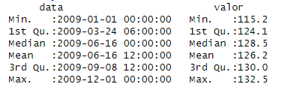
Análise exploratória de 2009
Para realizar a análise exploratória de 2009 inicialmente foi utilizado a função Summary.
Esta função é possível identificar variáveis como o valor mínimo, máximo, 1 ˚ quartil, mediana, média, 3 ˚ quartil e valor máximo.

Slide 11
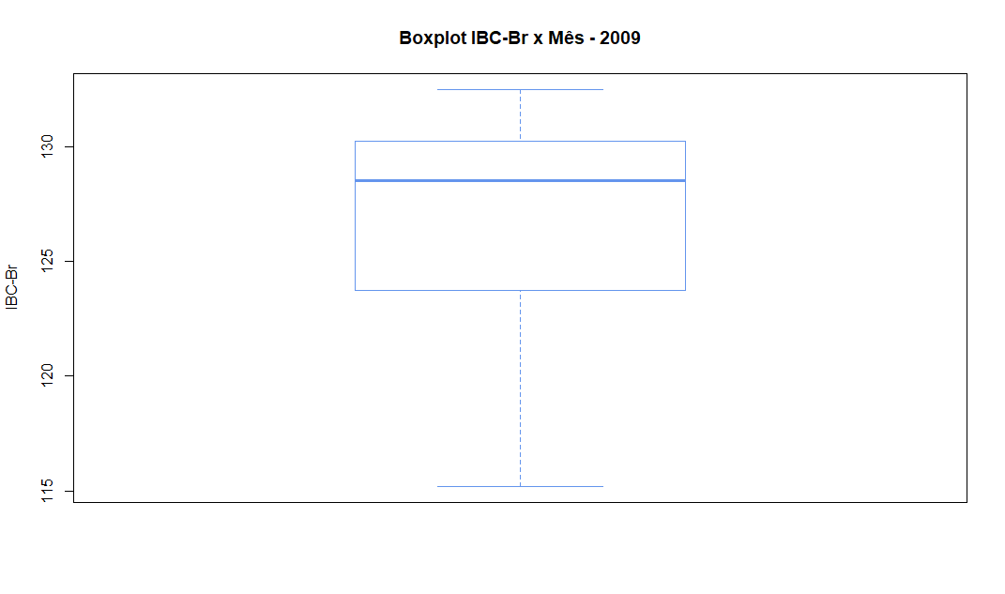
Análise exploratória de 2009
Para completar a análise exploratória no ano de 2009 foi decidido além do uso da função Summary a criação de um BOXPLOT.
Foi elaborado um boxplot na cor azul e com outliers na cor vermelho para realçar ainda mais a identificação de possíveis outliers.
No ano de 2009 não foram encontrados outilers.

Slide 12
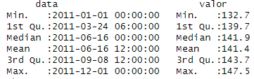
Análise exploratória de 2011
Para realizar a análise exploratória de 2011 inicialmente foi utilizado a função Summary.
Esta função é possível identificar variáveis como o valor mínimo, máximo, 1 ˚ quartil, mediana, média, 3 ˚ quartil e valor máximo.

Slide 13
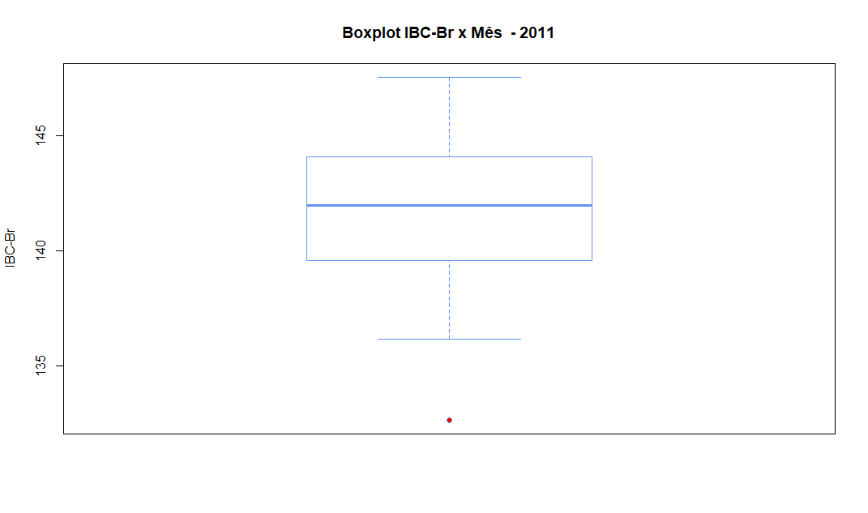
Análise exploratória de 2011
Para completar a análise exploratória no ano de 2011 foi decidido além do uso da função Summary a criação de um BOXPLOT.
Foi elaborado um boxplot na cor azul e com outliers na cor vermelho para realçar ainda mais a identificação de possíveis outliers.
No ano de 2011 foi possível visualizar UM outlier

Slide 14
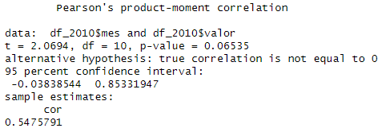
Identificação de possível correlação entre as colunas antes de aplicar regressão no ano de 2010
Antes de realizar as regressões (linear e polinomial), foi julgado necessário realizar testes de correlação.
No ano de 2010, é possível notar que o p-value é 0.06, o que indica nível de significância estatística baixa.
O coeficiente de correlação de Pearson é 0,54.

Slide 15
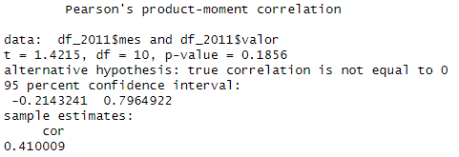
Identificação de possível correlação entre as colunas antes de aplicar regressão no ano de 2011
Antes de realizar as regressões (linear e polinomial), foi julgado necessário realizar testes de correlação.
No ano de 2010, é possível notar que o p-value é 0.18, o que indica nível de significância estatística baixa.
O coeficiente de correlação de Pearson é 0,41.

Slide 16
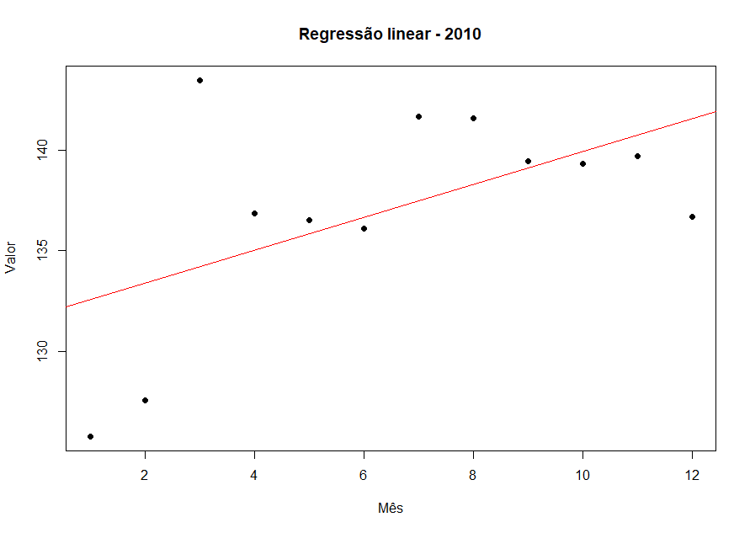
Regressão linear 2010
O gráfico ao lado mostra o modelo de regressão linear no ano de 2010.
Foi utilizado a função lm() para gerar o modelo de regressão linear e a função plot() para plotarmos o modelo gerado.

Slide 17
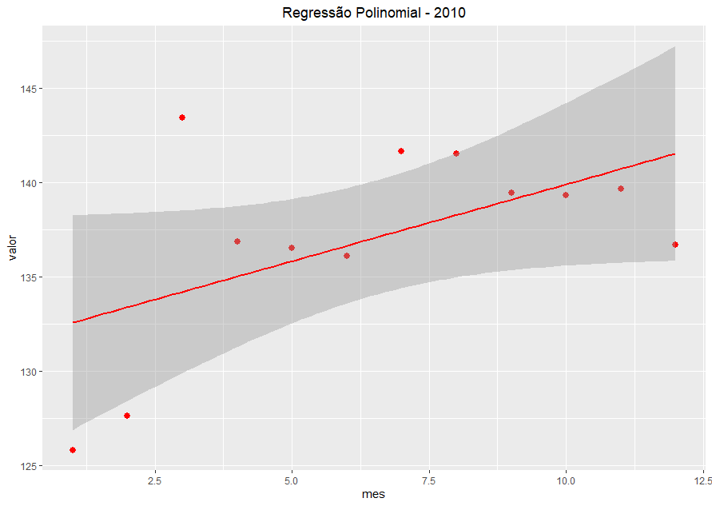
Regressão polinomial 2010
O gráfico ao lado mostra o modelo de regressão polinomial no ano de 2010.
Foi utilizado a função lm() para gerar o modelo de regressão polinomial e a função plot() para plotarmos o modelo gerado.

Slide 18
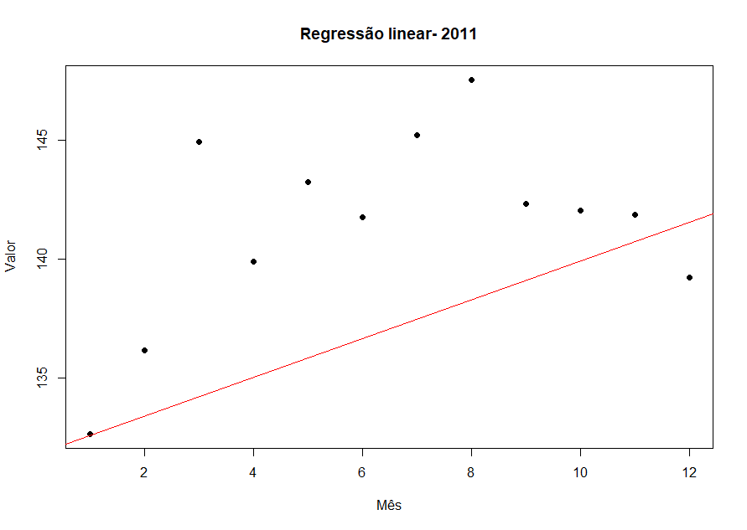
Regressão linear 2011
O gráfico ao lado mostra o modelo de regressão linear no ano de 2011.
Foi utilizado a função lm() para gerar o modelo de regressão linear e a função plot() para plotarmos o modelo gerado.

Slide 19
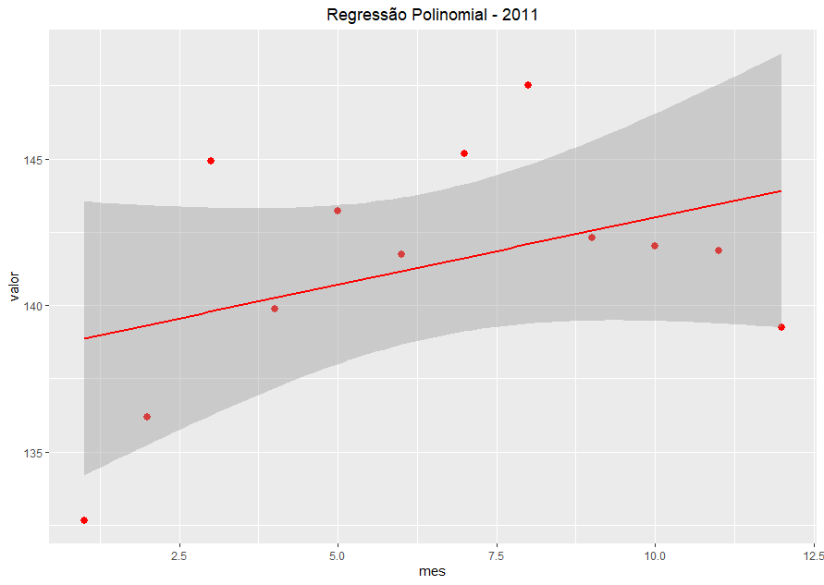
Regressão polinomial 2011
O gráfico ao lado mostra o modelo de regressão polinomial no ano de 2011.
Foi utilizado a função lm() para gerar o modelo de regressão polinomial e a função plot() para plotarmos o modelo gerado.

Slide 20
Conlusões
Após toda análise mostrada anteriormente foi possível as seguintes conclusões :
1 - O crescimento do IBC-Br sempre teve crescimento continuo e comportado, exceto nos anos de 2009, 2015, 2016 e 2020.
2 – O ano de 2013 registrou o maior IBC-Br de toda série temporal.
3 – No período de 2009 a 2011 é possível notar impacto significativo no valor do IBC-Br nos meses de Março e Julho.
4 – Nos anos de 2010 e 2011 é possível notar significância estatística três vezes maior em 2011, apesar de comportamento parecido entre ambos.
5 – Na análise exploratória dos anos de 2009 e 2011 é possível identifica um outlier no ano de 2011

